Slide 1


Slide 2


স্বাগতম

Slide 3
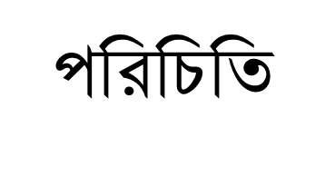
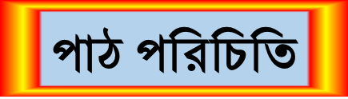

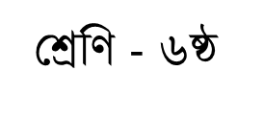
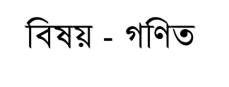
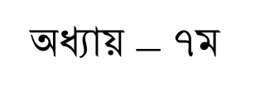
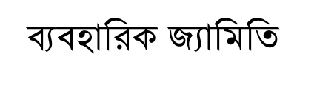
শিক্ষক পরিচিতি
মো: লিয়াকত আলী ( লিটন )
মাধবপুর উচ্চ বিদ্যালয়
নলডাঙ্গা , নাটোর ।
Gmail: litonpatul@gmail.com

Slide 4




মিনারগুলো ভূমির সাথে কীভাবে দাড়িয়ে আছে ?
লম্বভাবে

Slide 5
পা
ঠ
শি
রো
না
ম
একটি সরলরেখার বহি:স্থ কোন বিন্দু থেকে ঐরেখার উপর লম্ব অঙ্কন ।

Slide 6
শিখন ফল
রুলার ও ত্রিকোণীর সাহায্যে লম্বরেখাংশ অঙ্কন করতে পারবে।
রুলার ও ত্রিকোণীর সাহায্যে লম্বরেখাংশের অঙ্কন বর্ণনা করতে পারবে।

Slide 7
রুলার ও ত্রিকোণির সাহায্যে লম্ব অঙ্কন ।

Slide 8


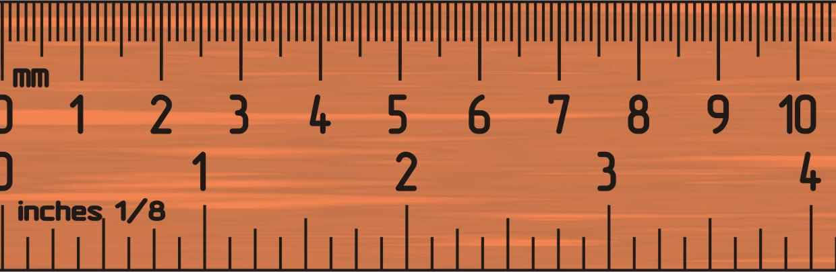
P
A
B

Slide 9
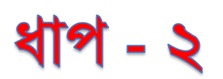
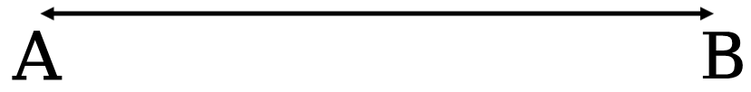
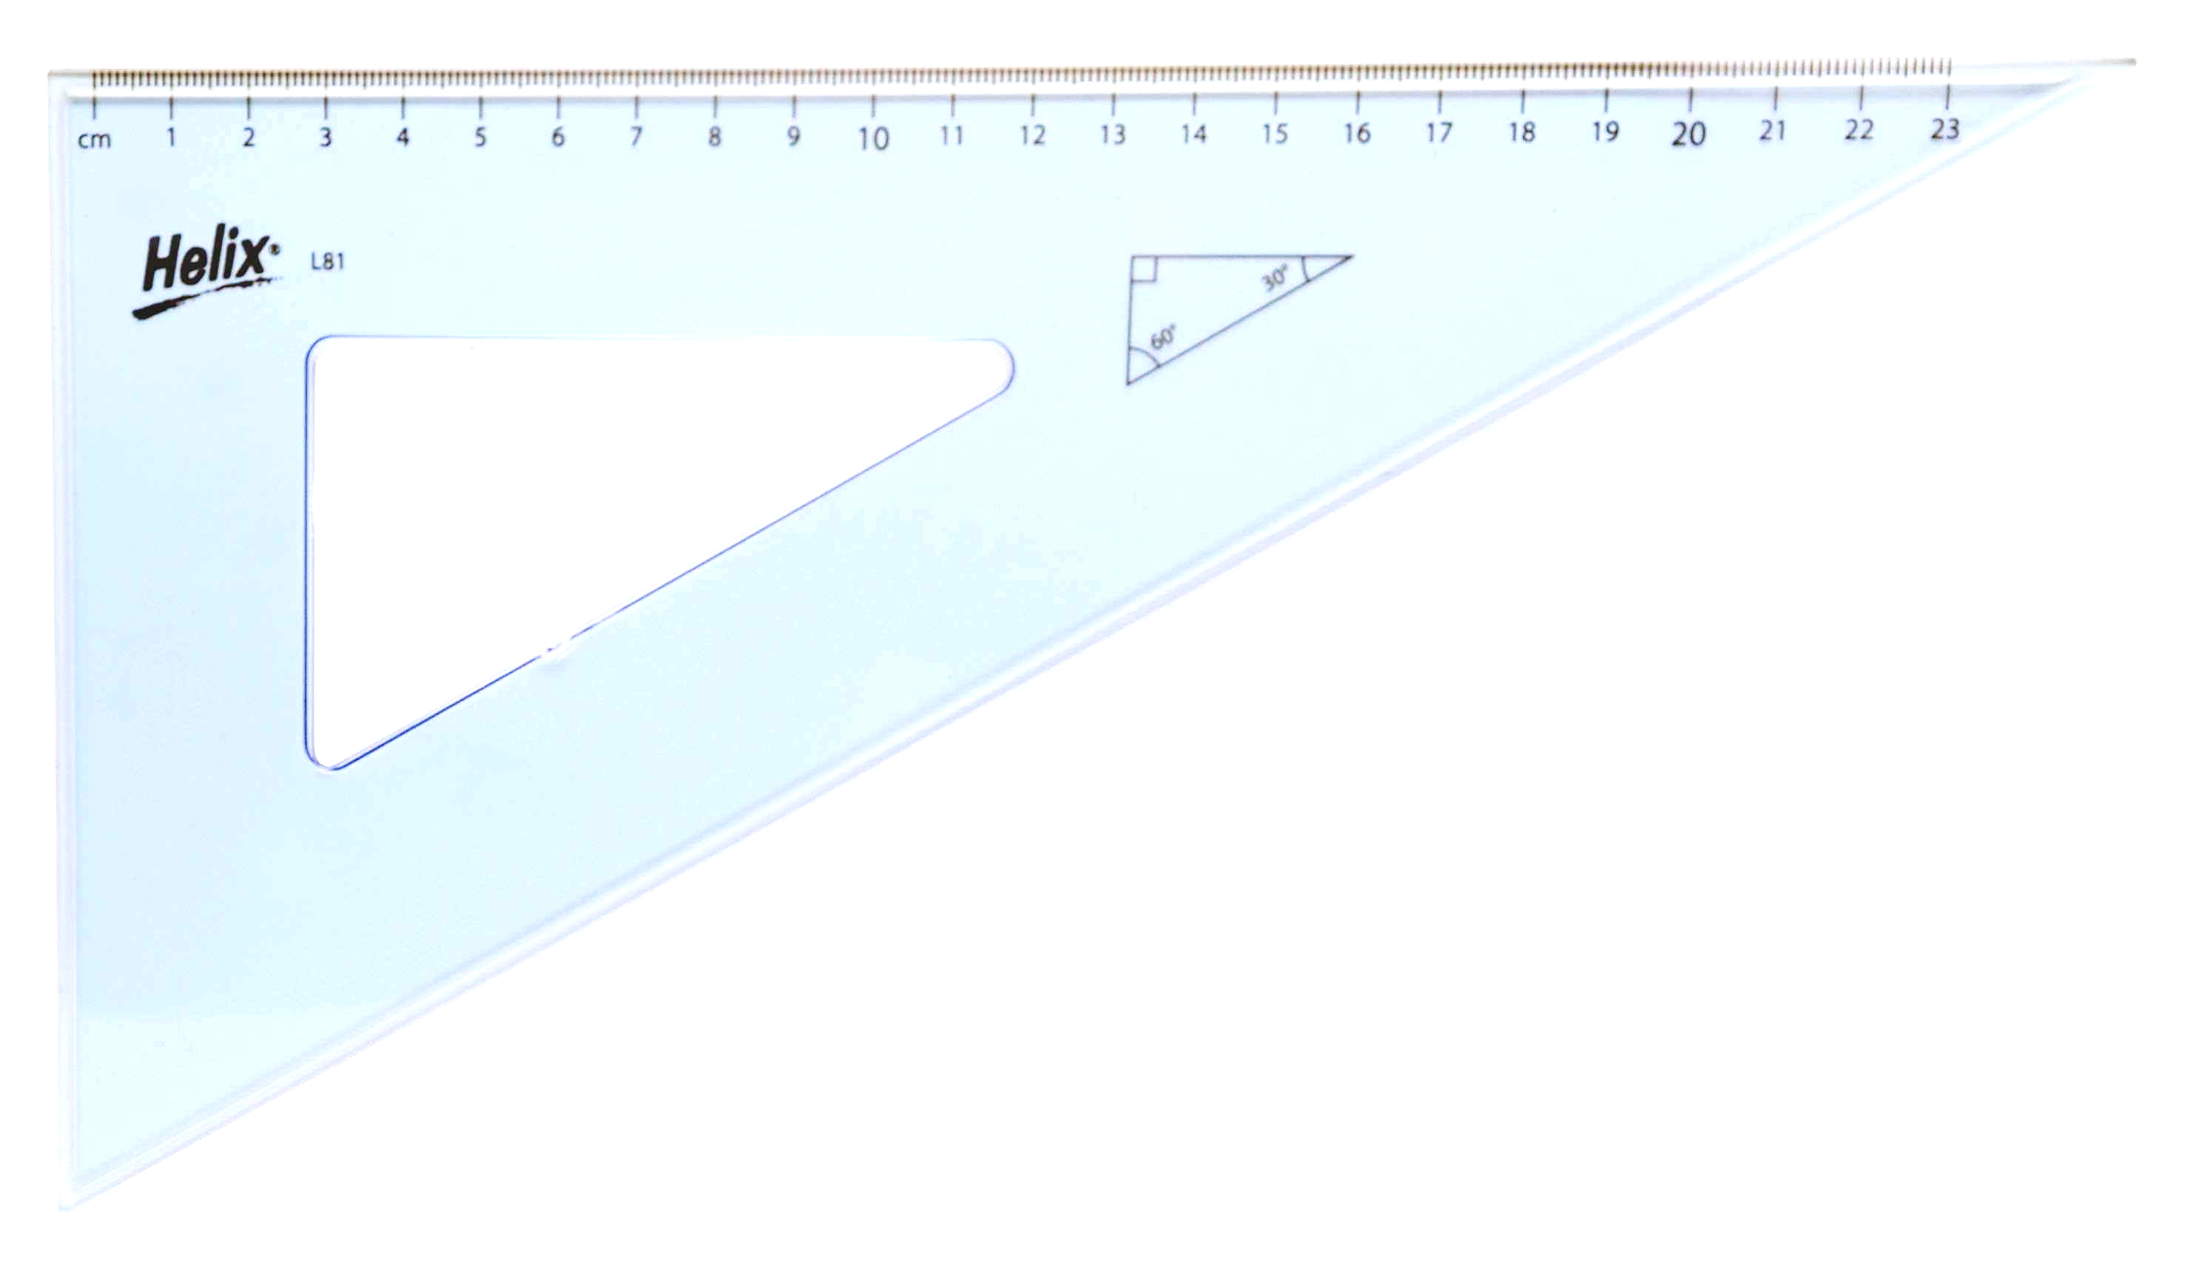
P

Slide 10

P

Slide 11

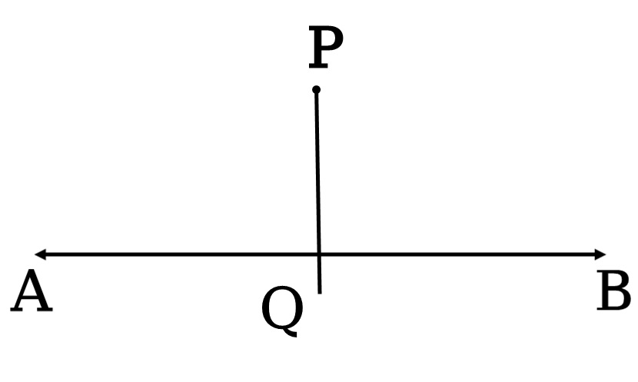

Slide 12
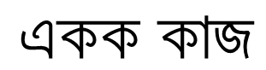
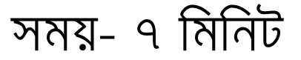
রুলার ও ত্রিকোণীর সাহায্যে নিজ নিজ খাতায় একটি রেখার বহি:স্থ কোন বিন্দু উপর লম্বেরখা অঙ্কন কর ।

Slide 13
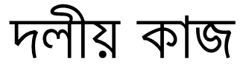
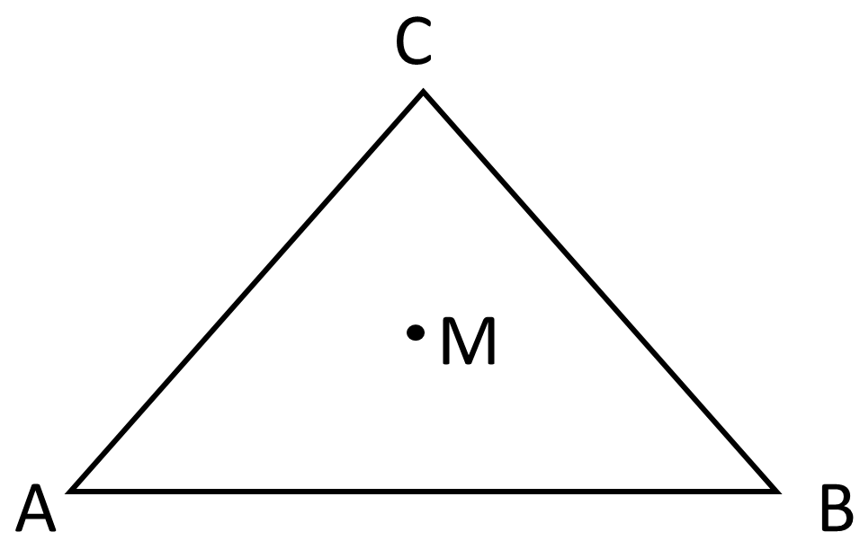

রুলার ও ত্রিকোণীর সাহায্যে চিত্রের M বিন্দু হতে AC রেখার উপর লম্বেরখা অঙ্কন করে অঙ্কনের বিবরণ দাও।

Slide 14

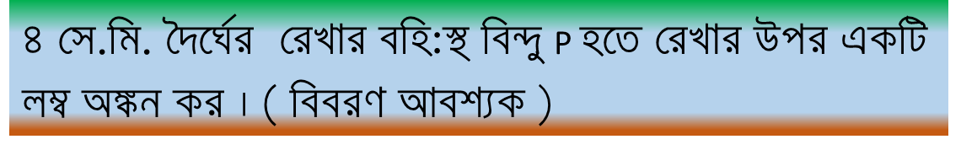

Slide 15



